Slide 1
MULHERES NO CONTEXTO SOCIAL, CULTURAL E CIENTÍFICO

Slide 2
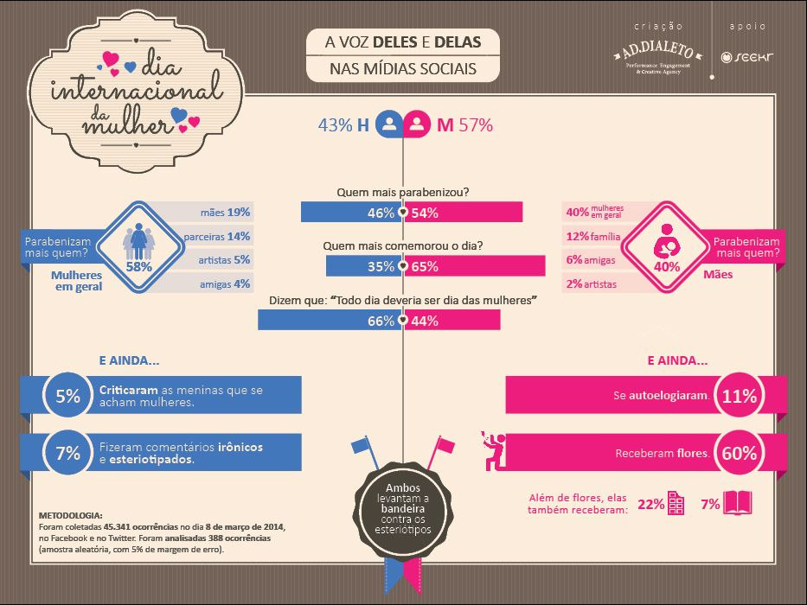
Infográfico 1

Slide 3
Língua e linguagem

Slide 4
Infográfico 2

Slide 6
Gêneros e tipos textuais

Slide 8
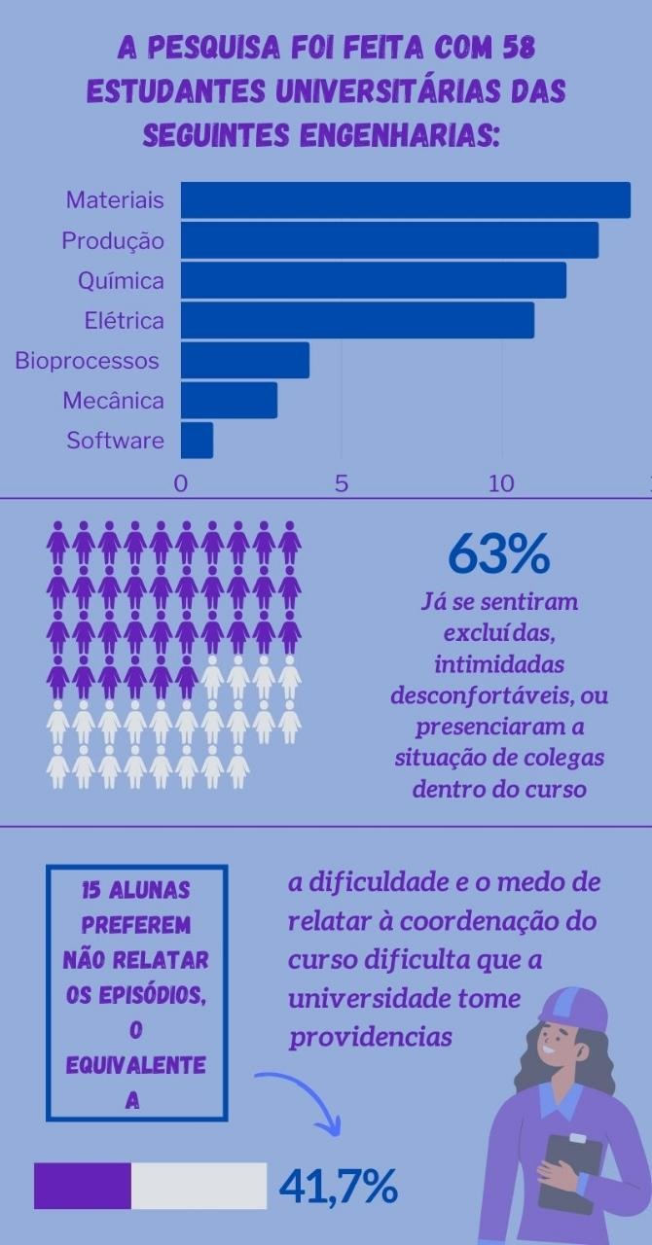

Slide 9
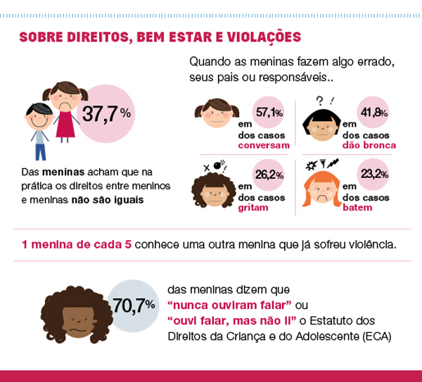

Slide 10
